Slide 1

Bienvenido a MassHire
Notes:
TEXTO
Bienvenido a MassHire — nuestra misión es conectar empresas y gente que busca empleo mediante una red que abarca todo el estado, formada por expertos en contrataciones. Es nuestra misión ayudar a las personas a encontrar buenos empleos, y ayudar a las empresas a encontrar candidatos calificados.

Slide 2



CENTROS DE RECURSOS PROFESIONALES MASSHIRE
¡Ayudamos a eliminar el miedo y la confusión al buscar empleo!
MassHire le ayuda y hace que USTED vuelva a trabajar
Notes:
TEXTO
Nuestros asesores laborales en MassHire están aquí para usted, y entienden que buscar un empleo puede hacerlo sentir confuso, asustado, solo y frustrado. Le ayudaremos a atravesar este proceso y a que regrese a trabajar lo antes posible.
Por favor, preste mucha atención a la información que se ofrece en esta presentación mientras le mostramos lo que usted puede esperar de la asistencia laboral.

Slide 3
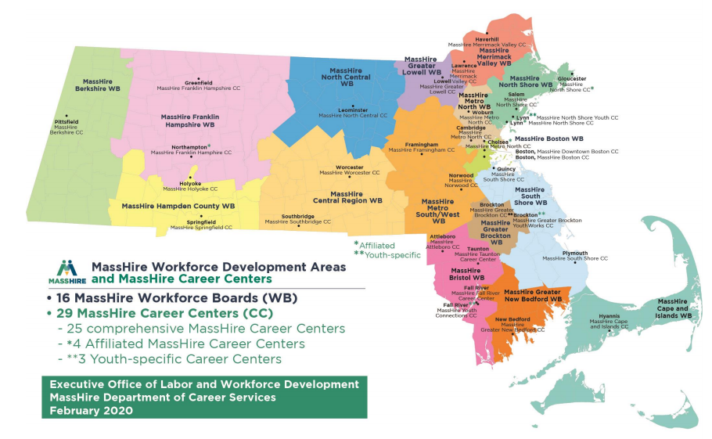
Ubicaciones de MassHire
https://www.mass.gov/how-to/find-a-masshire-career-center
ENCUENTRE UN CENTRO DE RECURSOS PROFESIONALES
Notes:
TEXTO
Existen varios Centros de Recursos Profesionales MassHire en todo el estado de Massachusetts que están trabajando para fortalecer nuestros servicios en línea. Los servicios que se describen en esta presentación, podrán accederse en línea, y podrá trabajar de manera remota con los asesores laborales.
Por favor, contacte con el Centro de Recursos Profesionales más cercano para conseguir más información acerca de estos servicios.
Visite nuestro sitio web indicado en la pantalla para encontrar el Centro de Recursos Profesionales MassHire más cercano a su domicilio.
Si tiene preguntas sobre el contenido de cualquiera de las pantallas de esta presentación, por favor visite el enlace y contacte con su Centro de Recursos Profesionales local por teléfono.

Slide 4






Colaboradores de MassHire
Departamento de Asistencia al Desempleado
(DUA, por sus siglas en inglés)
www.mass.gov/DUA
Departamento de Asistencia Transicional (DTA, por sus siglas en inglés)
www.mass.gov/DTA
Comisión de Rehabilitación de Massachusetts (MRC, por sus siglas en inglés)
www.mass.gov/MRC
Comisión para ciegos de Massachusetts (MCB, por sus siglas en inglés)
www.mass.gov/MCB
Programa de Empleo para Personas Mayores en Servicios a la Comunidad (SCSEP, por sus siglas en inglés)
https://www.mass.gov/senior-community-service-employment-program-scsep
Notes:
TEXTO
MassHire colabora con otras agencias gubernamentales para ayudar a que usted se conecte con servicios sociales y asistirle con sus necesidades mientras esté buscando trabajo.

Slide 5
¿Cómo puede ayudarle MassHire?
Programas y Servicios Especializados
Búsqueda de Empleo
Capacitación
Seguro de Desempleo
Notes:
TEXTO
¿Cómo puede ayudarle MassHire?
Un asesor laboral puede informarle sobre la búsqueda de empleo y oportunidades de capacitación y también puede ayudar a evaluar sus barreras y metas. Usted recibirá orientación personalizada de búsqueda de empleo para dar los primeros pasos y planificar el futuro.
Explore sus opciones de capacitación. Aprenda sobre HiSET (Prueba de Equivalencia de Escuela Secundaria -- también conocida como Diploma General de Equivalencias o GED, por sus siglas en inglés) y programas de capacitación certificados. ¡Usted puede ser elegible para recibir pagos mientras aprende las habilidades en el trabajo!
Los Centros de Recursos Profesionales MassHire también pueden ayudarle a alcanzar los requisitos de su seguro de desempleo.
¡Pero antes, queremos comenzar por mostrarle todos los programas y servicios especializados que los Centros de Recursos Profesionales MassHire tienen para ofrecer!

Slide 6



Programas y Servicios Especializados
Notes:
TEXTO
MassHire ofrece muchos programas y servicios especializados para ayudar a las personas que buscan empleo en su camino hacia obtener un trabajo.

Slide 7

Servicios para Veteranos
Veteranos y sus Esposos o Esposas Elegibles
  ¡Con orgullo servimos a quienes orgullosamente sirvieron a nuestro país!
Notes:
TEXTO
Los Servicios para Veteranos incluyen a los veteranos que buscan empleo y a sus esposos o esposas elegibles que tienen derecho a recibir servicio prioritario.
Cada Centro de Recursos Profesionales MassHire cuenta con un representante para veteranos que puede ofrecer información y referencias para acceder a otros servicios y beneficios.

Slide 8

Personas con Discapacidades
Las personas pueden autoidentificarse y recibir asistencia individual si tienen una discapacidad
Las adaptaciones razonables están disponibles si las solicita
Notes:
TEXTO
Si usted es una persona que tiene una discapacidad, por favor tenga en cuenta que puede identificarse a sí mismo y recibir asistencia individual en cualquier Centro de Recursos Profesionales MassHire.
Hay equipos de adaptación y ajustes razonables a disposición si lo solicita, junto con
Derivaciones a agencias, tales como
La Comisión de Massachusetts para Ciegos; y
La Comisión de Rehabilitación de Massachusetts

Slide 9

Jóvenes Adultos
Se Aplican Requisitos de Elegibilidad
Notes:
TEXTO
Nuestro programa de jóvenes adultos para edades entre 14 y 24 años ofrece cursos de preparación laboral, programas de educación financiera, programas de planificación laboral incluyendo HiSET (también conocido como GED), capacitación laboral y educación superior.
También trabajamos con los jóvenes para encontrar empleos para todo el año y empleos de verano, y también asistimos con la búsqueda de empleo y la contratación.

Slide 10


Servicios Multilingües
Español | Portugués | Criollo Haitiano
Vietnamita | Chino | Jemer
Laosiano | Italiano | Ruso
Coreano | Árabe | Francés
Para acceder a las traducciones de publicaciones y documentos visite nuestra página de Servicios Multilingües en la web:
https://www.mass.gov/orgs/office-of-multilingual-services
Notes:
TEXTO
Si necesita asistencia con servicios de traducción o interpretación en varios idiomas, incluyendo el Lenguaje de Señas Americano , Los Centros de Recursos Profesionales MassHire pueden ayudar.
Por favor, contacte con la Unidad de Servicios Multilingüe al 1-888-822-3422.

Slide 11


Asistencia por Ajustes Comerciales (TAA, por sus siglas en inglés),
Asignación por Reajuste Comercial (TRA, por sus siglas en inglés)
Si su empleo se ha mudado a otro país o fue afectado por competencia extranjera, usted puede ser elegible para beneficios como:
  Asistencia financiera para capacitación laboral
  Beneficios de dinero en efectivo
Hay fechas de vencimiento
Notes:
TEXTO
Si su empleo se vio afectado negativamente por competencia extranjera o el servicio que usted ofrecía se trasladó a otro país, usted puede ser elegible para los beneficios que incluyen asistencia financiera para capacitación laboral y/o para una extensión de los beneficios de desempleo.
Se aplican fechas límite estrictas — contacte con el Centro de Recursos Profesionales MassHire más cercano para averiguar si usted es elegible.

Slide 12



Subsidios Nacionales para Trabajadores Desplazados (NDWG, por sus siglas en inglés)
Los Subsidios Nacionales para Trabajadores Desplazados asisten a las personas que se ven afectadas por despidos masivos a causa de eventos económicos no esperados.
Notes:
TEXTO
Los centros de Recursos Profesionales MassHire cuentan con subsidios federales disponibles, como por ejemplo, los Subsidios Nacionales para Trabajadores Desplazados o NDWG, por sus siglas en inglés.
Este subsidio ofrece asistencia a las personas que se vieron afectadas por despidos masivos a causa de eventos económicos no esperados. Estos subsidios también pueden ser útiles ya que ofrecen asistencia financiera para capacitación, desarrollo laboral y contratación

Slide 13

Servicios para Trabajadores Agrícolas de Temporada, Migrantes (MSFW, por sus siglas en inglés) y Agricultores
Servicios con asistencia del personal y derivaciones para Servicios de Ayuda.
Notes:
TEXTO
Si usted es una persona que ha tenido un empleo temporal en la agricultura y que viaja a distintas granjas, ¡hay servicios disponibles para usted!
Los Trabajadores Agrícolas de Temporada y Migrantes o (MFSW, por sus siglas en inglés), pueden recibir ayuda de nuestro personal, como por ejemplo, referencias de empleo y contratación, capacitación para el desarrollo de habilidades y orientación profesional.

Slide 14
¿Por dónde empiezo?
Búsqueda de Empleo o Capacitación
¡Su Nuevo Empleo!
Evaluación
Desarrollar un Plan de Acción Profesional — ¿Búsqueda de empleo y/o capacitación?
Investigar el mercado laboral
Aplicar para empleos o comenzar una capacitación
Notes:
TEXTO
Los Centros de Recursos Profesionales MassHire trabajan con usted de distintas maneras, incluyendo la búsqueda de empleo y la capacitación.
El primer paso es una evaluación de sus habilidades y experiencia; esto le ayudará a darse cuenta si para obtener el empleo que desea, usted necesita actualizar sus conocimientos mediante una capacitación. Las evaluaciones responden a sus preguntas relacionadas con la búsqueda de empleo a lo largo del proceso.
Investigar el mercado laboral puede ayudarle a encontrar las respuestas a las preguntas de su búsqueda de empleo y capacitación como: ¿tengo los conocimientos necesarios? ¿Hay empleos para mí? ¿Cuánto pagan? ¿Dónde se encuentran las escuelas y cuánto cuesta la capacitación? La investigación del mercado laboral lo mantiene informado sobre cuáles son las habilidades con mayor demanda y qué empleadores están haciendo contrataciones.
Junto con su asesor laboral, usted desarrollará un Plan de Acción Profesional. Su elegibilidad para los programas de capacitación y otros servicios especiales se determinará durante este proceso. Usted puede actualizar su currículo, practicar las aptitudes para una entrevista, trabajar en sus metas y determinar sus limitaciones.
El proceso de búsqueda de empleo y la investigación del mercado laboral le preparan para los empleos o para comenzar un programa de capacitación con la meta final de obtener un empleo.

Slide 15
Evaluaciones:
¿Búsqueda de Empleo o Capacitación?
¿Cómo pueden las evaluaciones ayudarle a encontrar empleo o capacitación?
  Determinar fortalezas, dificultades y limitaciones
  Identificar metas y oportunidades
  Facilitar la toma de decisiones
¿Qué pueden medir las herramientas de evaluación?
  Conocimiento, habilidades y capacidades (KSA, por sus siglas en inglés)
  Aptitudes/capacidades
  Valores del trabajo y personales
  Características de la personalidad
  Intereses ocupacionales
Búsqueda Laboral
Análisis de Mercado
Investigación de Capacitaciones
Construcción de Habilidades
Evaluación
Herramientas de Comercialización
Notes:
TEXTO
Los Centros de Recursos Profesionales MassHire pueden ayudarle con las Evaluaciones.
La búsqueda de empleo y la capacitación eficaz comienzan con una evaluación — de usted mismo/a y del mercado laboral.
Las Evaluaciones Profesionales son herramientas que están diseñadas para ayudar a las personas a entender cómo una variedad de atributos personales (valores, preferencias, motivaciones, aptitudes y habilidades), influyen en su posible éxito y satisfacción con distintas opciones de empleo y capacitación y de entornos laborales.
Qué pueden hacer las Evaluaciones:
Determinar si usted cuenta con las habilidades que se buscan en el mercado o si necesita capacitación o mejorar sus aptitudes
Identificar carencias en sus habilidades para tomar una decisión informada sobre su necesidad de capacitación y cómo debe ser la capacitación.

Slide 16
Información del Mercado Laboral:
¿Búsqueda de Empleo o Capacitación?
Identificar programas de capacitación
Identificar carencias en las aptitudes
e información salarial
Saber qué empleos
aumentan o disminuyen
Saber qué empleos requieren una certificación
Encontrar empleadores que estén
cubriendo puestos de interés
Limitar la búsqueda laboral
Tomar decisiones
informadas
Respuestas a sus preguntas sobre la
búsqueda de empleo o el proceso de capacitación
encontrar el empleo adecuado
Notes:
TEXTO
¿Cómo puede ayudarme la información del mercado laboral con mi búsqueda de empleo o capacitación?
Puede ayudar a responder a preguntas de búsqueda de empleo o capacitación como las siguientes:
¿Puedo obtener un empleo con mis aptitudes actuales?
¿Qué empleadores están contratando?
¿Cuánto están pagando los empleadores?
¿Dónde están ubicadas las instituciones?
¿Cuánto dura el programa de capacitación?
¿Cuánto cuesta la capacitación?
Las respuestas a estas preguntas le ayudarán a tomar decisiones informadas para su búsqueda de empleo o necesidades de capacitación

Slide 17
Herramientas En Línea para la Búsqueda de Empleo o Capacitación
¿Por qué usar herramientas en línea para explorar la búsqueda de empleo o capacitación?
Tomar mejores decisiones y con mayor información
Aprender cómo la evaluación de sus conocimientos, habilidades, capacidades, valores e intereses se relacionan con el proceso de capacitación y búsqueda laboral
Estas herramientas en línea pueden ayudarle con las evaluaciones, la capacitación, el empleo y mucho más
www.Onetonline.org
www.masscis.intocareers.org
www.careerinfonet.org
www.torqworks.com
WorkKeys
Notes:
TEXTO
Estas herramientas en línea ofrecen varios tipos de evaluaciones, así como respuestas a preguntas relacionadas con el inicio de su búsqueda de empleo o de capacitación, sus necesidades de empleo y mucho más.
Por favor, contacte con su Centro de Recursos Profesionales MassHire más cercano para obtener asistencia detallada para las preguntas sobre su búsqueda de empleo y capacitación.

Slide 18
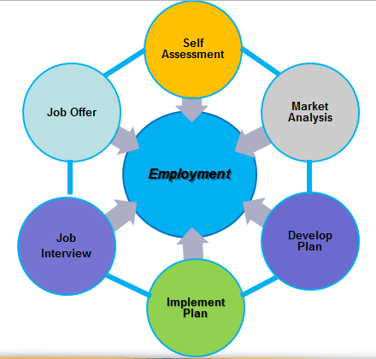
Búsqueda de Empleo
Proceso de Búsqueda de Empleo
LMI
LMI
LMI
LMI
LMI
LMI
Notes:
Self Assesment = Auto Evaluación
Market Analysis = Análisis de Mercado
Develop Plan = Desarrollar un Plan
Implememt Plan = Implementar un Plan
Job Interview = Entrevista Laboral
Job Offer = Oferta de Empleo
Employment = Empleo
Los Centros de Recursos Profesionales MassHire pueden ayudar que el proceso de búsqueda de empleo sea mas fácil.
Hay seis pasos principales:
Primero se debe realizar una Auto Evaluación para responder a algunas preguntas básicas como:
¿Qué quiere hacer usted? ¿Qué habilidades tiene usted o cuales le faltan?
(Flecha apuntando hacia Análisis de Mercado)
Texto: Luego, mire el mercado laboral para entender qué áreas tienen demanda y dónde están ubicadas.
(Flecha hacia Desarrollar un Plan)
Texto: Una vez que usted obtuvo esta información, puede comenzar a desarrollar un plan que incluya una carta de presentación y un currículo. Recuerde, usted quiere destacar esas habilidades, ¡así que no sea tímido/a acerca de sus logros!
(Flecha hacia Implementar un Plan)
Texto: ¡Ahora es momento de poner ese plan en acción! Investigue las organizaciones específicas en las que usted puede estar interesado/a; hable con amigos, familiares, ex compañeros de trabajo y gerentes. ¡Nunca se sabe quién conoce a quién!
(Flecha hacia Entrevista Laboral)
Texto: Implementar su plan es la preparación para la entrevista laboral. Es importante vestirse de manera adecuada, practicar frente al espejo o con alguien sobre cómo responder preguntas habituales, ¡y no olvide el seguimiento con cartas de agradecimiento!
(Flecha hacia Oferta de Empleo)
Texto: Tras realizar la investigación, comprender el mercado laboral, desarrollar e implementar un plan y prepararse para la entrevista laboral, es probable que llegue una oferta de empleo en la que usted tal vez quiera negociar el salario.
Estos pasos a veces no suceden en este orden específico y tal vez se repitan varias veces. Solo tenga presente que la meta final es conseguir Empleo.

Slide 19
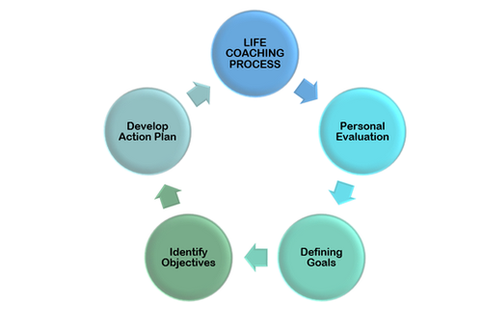
Capacitación
Auto-Evaluación
Completar un Programa de Capacitación o Certificación
Información del Mercado Laboral
Empleo
Desarrollar un Plan de Acción Profesional
Fijar Metas de Capacitación
Notes:
TEXTO
Decidir si usted necesita capacitación es un proceso, y los Centros de Recursos Profesionales MassHire pueden ser de ayuda. Estos pasos pueden ayudarle a tomar decisiones informadas sobre si usted necesita capacitación o certificación para volver a tener un empleo.
Autoevaluación:
Le ayuda a determinar sus fortalezas y debilidades
Le ayuda a crear un plan para alcanzar sus metas de capacitación y contratación; y
Le ayuda a determinar qué es posible, y a establecer metas realistas
Información del mercado laboral:
¿Qué habilidades se necesitan para el mercado laboral cambiante de hoy en día?
¿Qué tipos de empleo están disponibles una vez que yo complete la capacitación?
¿Puedo permitirme la capacitación o debo trabajar mientras asisto al programa de capacitación?
Establecer metas:
Establecer metas es importante para orientarle hacia su empleo deseado
Las metas le ayudan a poner prioridades, planificar y organizarse
Desarrollar un plan de acción profesional:
Después de completar las autoevaluaciones, investigar el mercado laboral y fijar metas, usted está listo/a para desarrollar un plan de acción profesional.
Su plan puede incluir opciones de capacitación, habilidades que usted desea desarrollar o los tipos de empleos para los que usted desea aplicar tras la capacitación.
¡Una vez que haya completado su programa de capacitación con éxito, usted estará listo/a para la meta principal de su plan de acción profesional usando sus conocimientos y habilidades recién adquiridos para obtener el empleo que usted quiere!

Slide 20
Aprendizaje en el Trabajo
Programas Registrados para Aprendices
  Tradicional (Construcción y Oficios)
  No Tradicional (Tecnología, Fabricación y Asistencia Sanitaria)
Capacitación en el Empleo (OJT, por sus siglas en inglés)
Capacitación personalizada
Beneficios para Veteranos
Notes:
TEXTO
El aprendizaje mientras trabaja es un conjunto de modelos que ofrecen la oportunidad de aprender mientras recibe un salario, e incluyen programas registrados para aprendices y capacitación mientras trabaja (OJT, por sus siglas en inglés)
Los beneficios de un Aprendizaje Registrado incluyen:
Tener un contrato como empleado permanente y de jornada completa, que incluye salario y beneficios
Asistir a una capacitación de media jornada (4-5 semanas); y
Capacitación guiada durante el trabajo
El Programa OJT que permite a los empleadores contratar nuevos empleados y capacitarlos en su lugar de trabajo. Estos beneficios incluyen:
Tener un contrato como empleado permanente y de jornada completa, que incluye salario y beneficios
Un programa de capacitación creado en base a la descripción del empleo y cualquier habilidad que haga falta; y
Guía laboral durante el período de capacitación
Llame al Centro de Recursos Profesionales de su área para hablar sobre el asesor laboral y conocer detalles adicionales acerca del aprendizaje en el trabajo.

Slide 21
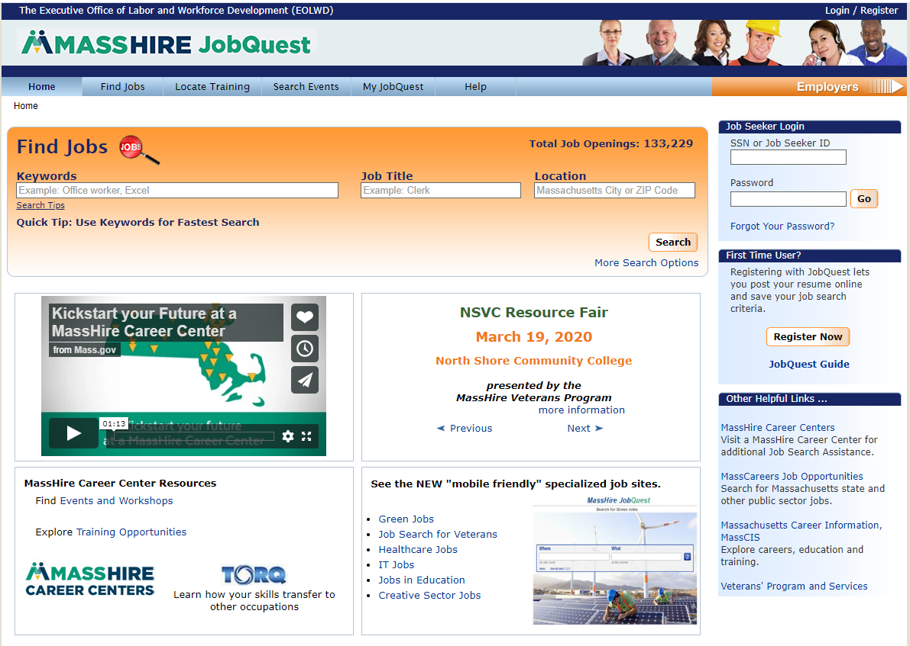
Búsquedas en JobQuest
Puede buscar:
Empleos
Instituciones de Capacitación
Eventos
Acceso a:
Mi Búsqueda (My JobQuest)
Ingresar
Usuario de Primera Vez
Registrarse
Cartelera de Eventos
www.mass.gov/jobquest
Notes:
TEXTO
JobQuest es una base de datos en línea del estado de Massachusetts sobre oferta de empleos y sobre programas de capacitación laboral disponibles con información sobre instituciones, costos y ubicación. También puede obtener información acerca de los eventos de MassHire en los que puede tener la oportunidad de relacionarse y conocer nuevos empleadores.
Usted podrá crear un perfil en JobQuest que le permitirá cargar su currículo y filtrar los empleos según sus habilidades.

Slide 22
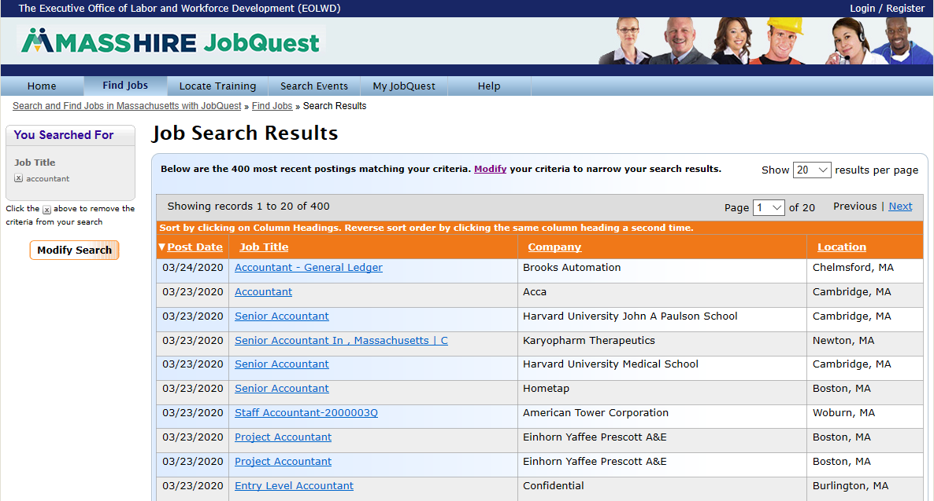
JobQuest — Oferta Y Demanda de Empleo
22
Notes:
TEXTO
La oferta y demanda de empleo le ayudan a centrar su búsqueda de empleo al combinar sus habilidades con los diferentes empleos que hayan publicado los empleadores
JobQuest también permite
Encontrar programas de capacitación y certificación;
Ubicar eventos relacionados con oferta de empleo en todo el estado; y
Conectarse con herramientas de información del mercado laboral como TORQ

Slide 23
Cursos y Talleres
Evaluaciones
Identificación de habilidades
Workkeys
Torq
Indicador del tipo myers-briggs
Currículo
Desarrollo de currículo
Cartas de presentación
Solicitudes en línea
Redes
Networking works
Linkedin
Búsqueda Laboral
Organizar su búsqueda laboral
Sistemas de seguimiento del solicitante
Desarrollo de su discurso de promoción personal
Trabajador maduro
Entrevistas
Éxito en entrevistas
Entrevistas telefónicas
Negociación del salario
Notes:
TEXTO
Cursos y talleres
Participe en nuestros talleres para que le ayuden a tomar decisiones informadas sobre su Profesión Laboral
Piense en las cosas que le interesan, sus habilidades y capacidades y evalúe sus próximos pasos
Preguntas que se pueden responder al asistir a los talleres de Los Centros de Recursos Profesionales MassHire:
¿Cómo puedo actualizar mi currículo?
¿Cuáles son mis habilidades?
¿Cuáles son mis aptitudes transferibles?
¿Necesito capacitación o certificación para obtener un empleo?

Slide 24

Cursos y Talleres
Educación Financiera
Presupuestos personales
Planes de ahorros
Crédito, débito
Toma de decisiones financieras
Robo de identidad
Capacitación sobre Habilidades Esenciales
Preparación para trabajar
Habilidades para el trabajo
Habilidades interpersonales
Estas capacitaciones son para el Reingreso, para personas con TANF/Asistencia Pública y para personas que estuvieron mucho tiempo sin empleo.
Notes:
TEXTO
Estos talleres adicionales pueden ayudar a las personas que buscan empleo con temas especializados necesarios para ingresar a la fuerza laboral.

Slide 25

Programa de Oportunidades de Capacitación
(TOP, por sus siglas en inglés)
Sección 30
    Usted podría ser elegible para obtener hasta 26 semanas adicionales de beneficios de desempleo mientras se encuentre realizando una capacitación aprobada.
    Sus requisitos de búsqueda de empleo pueden ser eximidos mientras se encuentre en una capacitación aprobada a tiempo completo.
    Envíe su solicitud al Departamento de Asistencia al Desempleo (DUA, por sus siglas en inglés) antes de la semana 20° de pago de beneficios.
    Para más información:
      Diríjase a su correo electrónico en el sistema de desempleo en línea (UI Online) para obtener la solicitud del programa TOP; o
      Contacte con su Centro de Recursos Profesionales local; o
      Contacte con la unidad del programa TOP: (617)-626-5521 o http://www.mass.gov/dua/top
Notes:
Texto:
El Programa de Oportunidades de Capacitación (TOP, por sus siglas en inglés) le permite cobrar beneficios de desempleo mientras asiste a una capacitación a tiempo completo para obtener nuevas habilidades laborales. Si usted califica,
Leer pantalla
Contacte con su Centro de Recursos Profesionales local; o
Contacte con la unidad del programa TOP: al (617)-626-5521 o vaya a nuestra pagina web indicada en la pantalla

Slide 26
Seguro de Desempleo
El Seguro de Desempleo (UI, por sus siglas en inglés) ofrece un reemplazo de su salario de forma parcial y temporal.
  Usted debe ser capaz de trabajar, estar disponible para trabajar y buscar empleo de manera activa mientras cobra los beneficios de Seguro de Desempleo (UI).
Por favor, contáctese con el Departamento de Asistencia al Desempleado para más información sobre el Seguro de Desempleo:
llame al 877-626-6800 o visite la página web de abajo.
Visite: mass.gov/dua
Notes:
TEXTO
MassHire ayuda a asegurarse de que usted cumpla con los requisitos de sus beneficios de desempleo.
Para preguntas sobre el Seguro de Desempleo, contacte con el Departamento de Asistencia al Desempleado al 877-626-6800 o visite nuestro sitio web a mass.gov/dua.

Slide 27
Servicios de Re-Inserción Laboral y
Evaluación de Elegibilidad
(RESEA, por sus siglas en inglés)
RESEA es un programa que cuenta con subsidio federal para las personas que reciben beneficios de Seguro de Desempleo (UI).
Si usted es seleccionado/a para el programa RESEA, por favor preste mucha atención a la carta de notificación del Departamento de Asistencia al Desempleado con información importante y FECHAS LÍMITE.
Esta notificación de RESEA se enviará:
A su correo electrónico en el sistema de desempleo en línea (UI Online); y
Por correo (US Mail)
Usted deberá actuar y responder antes de las fechas límite que se indican en la carta.
Por favor, contacte con el Centro de Recursos Profesionales MassHire de su área si tiene preguntas o inquietudes.
27
Notes:
Texto en pantalla.

Slide 28
¿Tiene Preguntas?
Contacte con el Centro de Recursos Profesionales
MassHire de su área
https://www.mass.gov/how-to/find-a-masshire-career-center
Notes:
TEXTO
Estos son algunos de los recursos y guía para la búsqueda de empleo que MassHire tiene para ofrecer. ¡Esperamos poder ayudarle en el Centro de Recursos Profesionales MassHire más cercano a su domicilio!
Si tiene alguna pregunta sobre su búsqueda de empleo, capacitación o próximos pasos, por favor utilice el enlace en la pantalla para contactar con el Centro de Recursos Profesionales de su área.

